Slide 1
제어망의 서버,PC 등 OS로 구동되는 IT 기기의 보안 취약점 점검을 자동화 할 수 있는 기술 개발
중간 발표

Slide 2
팀소개
주제 소개
수행 일정
수행 내용
결론

Slide 3
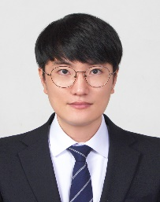
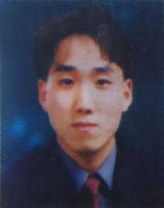
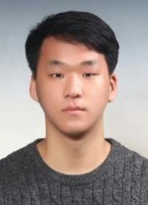
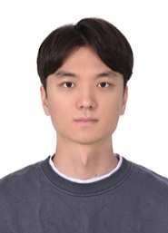
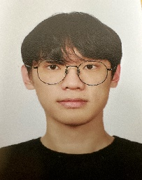
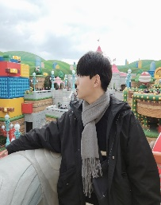

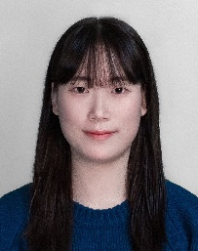
팀 소개
캡틴오와 선원들
교수님
조금환 교수님
멘토님
심영복 대표님
이름 | 오병윤
담당 | 자동화 모듈
이름 | 김연수
담당 | 자동화 모듈
이름 | 이도현
담당 | 점검 스크립트
이름 | 최정민
담당 | 점검 스크립트
이름 | 김건희
담당 | UI, DB
이름 | 조유빈
담당 | UI, DB

Slide 4
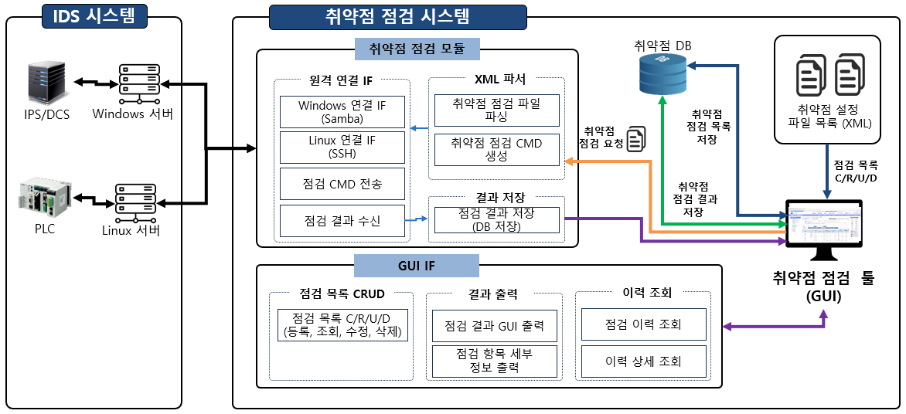
주제 소개
개요
아래 그림과 같이 Windows 서버 및 Linux 서버에 대한 가벼운 취약점 점검 시스템 구현을 설계 및 개발한다고 설명
Notes:
작업중

Slide 5
주제 소개
After Kick-Off
Question
PLC 또는 IDS 장비에 대한 보안 취약점 점검을 수행해야 일반 PC에 대한 점검과는 차별점이 생기지 않을까 라는 질문
Answer
실제 ETRI에서 진행한 연구에서도 PLC와 IDS는 윈도우, 리눅스 서버에 연결되어 있음, 또한 이 기술의 페르소나를 실제 보안 취약점 점검을 수행해야 하는 사람으로 설정하였고, 실제 점검을 수행할 시 PLC와 IDS에 대한 보안 취약점 점검은 수행하지 않는 것으로 확인
Notes:
작업중

Slide 6
주제 소개
기존 연구
원전 계측 제어 사이버 보안 취약점 점검 관련 연구를 2~3 페이지에 나눠 설명
Notes:
작업중

Slide 7
주제 소개
캡스톤 디자인
캡스톤 디자인의 의미와 본래 목표를 1~2 페이지에 걸쳐 설명
Notes:
작업중

Slide 8
주제 소개
목표
따라서 저희는 캡스톤 디자인에 취지에 맞고 개발 기간과 여건을 고려해서 이번 프로젝트를 진행한다고 설명
취약점 점검 자동화 시스템 구현
학습 지식
협업
본 프로젝트의 수행으로 여태까지 배웠던 것들을 통해 문제를 해결
실제 현업과 같은 방식을 통해서 협업하여 프로젝트를 진행
본 프로젝트와 같은 방식을 통해 다른 시스템에서도 충분히 보안 취약점 점검 자동화가 가능하다는 것을 제시
멘토링
Notes:
색감맞추기

Slide 9
수행 일정
수행 절차
요구사항 확인 및 취약점 리스트화
점검 자동화 프로그램 구현
프로그램 테스트 및 마무리
개발 환경 설정
UI 화면 설계
프로그램 동작 테스트
요구사항 목록화
DB 설계
코드 리팩토링
SW 상세 설계서 작성
점검 모듈 개발
점검할 취약점 리스트화
UI, DB 개발
프로그램 사용 매뉴얼 작성
취약점 별 결과 판별 정의
점검 모듈, UI 연결
최종 보고서 작성
Notes:
내용 넣기(완)

Slide 10

수행 일정
방향성 로드맵
캡틴오와 선원들 로드맵
일 정
3월
4월
5월
6월
단 계
프로젝트 조사 및 설계
프로그램 작성 및 테스트
프로젝트 마무리
세부
단계
사전 조사
요구 사항 확인 규제 지침 조사 각 취약점 확인 프로그램 개발 환경 설계 업무 분장
프로그램 작성
규제 지침 스크립트(XML) 작성 점검 모듈 작성 UI, DB 설계 및 작성 점검 모듈과 UI 연결
프로그램 테스트 및 최적화
점검 모듈 동작 테스트 각 취약점 점검 테스트 자원 사용 최적화 프로그램 사용 매뉴얼 작성 최종 보고서 작성
프로젝트 진행 중
주차별 진행사항 보고 기술문서 작성 및 공유 프로젝트 일정표 업데이트 멘토링
산출물
SW 상세 설계서
산업 제어망 보안 취약점 자동 점검 프로그램
프로그램 사용 매뉴얼
최종 보고서
Notes:
내용 넣기(완)

Slide 11
수행 일정
실제 수행 일정
3월
4월
5월
6월
프로젝트
착수
프로젝트 착수
마무리
스크립트
작성
팀 빌딩
프로젝트 개요 파악
요구 사항 확인
업무 분장
킥오프 발표
Windows 규제 지침 파악
규제 지침 파악
Windows 점검 항목 스크립트 작성
Windows, Linux 점검 항목 스크립트 완료
점검 모듈
개발
접속 모듈 개발
점검 모듈 설계
점검 모듈 개발
점검 모듈 테스트 및
최적화
XML 파싱 모듈 개발
UI, DB
개발
DB,UI 설계
일부 화면 구현
UI 화면 구현 및 점검 모듈 연동
UI 테스트
점검 모듈 연동
보 고
주간 TODO List 업데이트 / 캡스톤디자인 정기 레포트
수시로 진행된 사항, 기술에 대한 줌 미팅 진행
Notes:
내용 넣기(완)

Slide 12
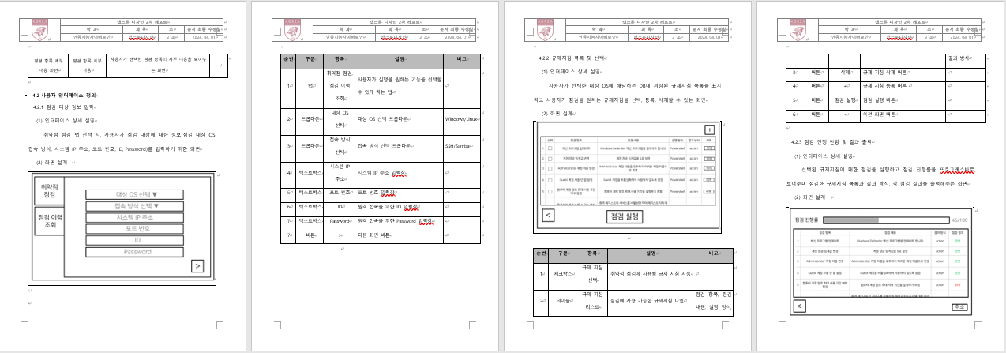
수행 내용
SW 상세 설계서
앞서 설명 한 내용을 바탕으로 SW 상세 설계서를 작성하였다고 설명
Notes:
작업중

Slide 13
수행 내용
프로젝트 일정표
엑셀 파일로 작성한 프로젝트 진행 상황을 보여주면서 해당 방식으로 진행하고 있다고 설명
Notes:
작업중

Slide 14
수행 일정
실제 수행 일정
TODOList 또는 Git 커밋을 보여주면서 일정을 수행하고 있음을 설명
Notes:
작업중

Slide 15
수행 내용
점검 스크립트 설계
점검 문서를 확인하여 어떠한 유형이 있는지 파악하고 스크립트 파일을 어떻게 작성할지 설계하였다고 설명
Notes:
작업중

Slide 16
수행 내용
점검 스크립트 설계
XML 스크립트 설계된 내용과 해당 방식을 사용할 때 장단점을 설명
Notes:
작업중

Slide 17
수행 내용
점검 모듈 설계
요구사항에 따라 어떠한 함수들이 필요할지 생각하고 해당 함수들을 설계 했다고 설명
Notes:
작업중

Slide 18
수행 내용
점검 모듈 설계
핵심 코드만 미리 구현하고 자잘한 부분은 UI 와 연계하여 다듬어 나갈 예정이라는 설명
Notes:
작업중

Slide 19
수행 내용
점검 모듈 설계
코드 스니펫 또는 Flow Chart를 통해서 전체적으로 코드를 확인할 수 있게 작성
Notes:
작업중

Slide 20
수행 내용
UI & DB 설계
UI는 PyQT5 DB는 Sqlite3를 사용한다고 말하고 사용하는 이유에 대한 설명
UI는 캡스톤 디자인 특성상 짧은 기간안에 여태 배운것을 만들려고 하면 담당 팀원이 이전 팀플에서 사용했던 PyQT가 적절하다
Sqlite3는 가벼운 점검 모듈을 작성하기 위해서는 MongoDB나 MySQL 보다 더 가벼운 Sqlite3가 적절하다 판단
요구사항에 따라 필요한 화면을 와이어 프레임으로 작성 하여 피드백 후 필요한 화면 작성 설명
DB 또한 똑같이 관계도를 작성하여 피드백 후 결정
Notes:
작업중

Slide 21
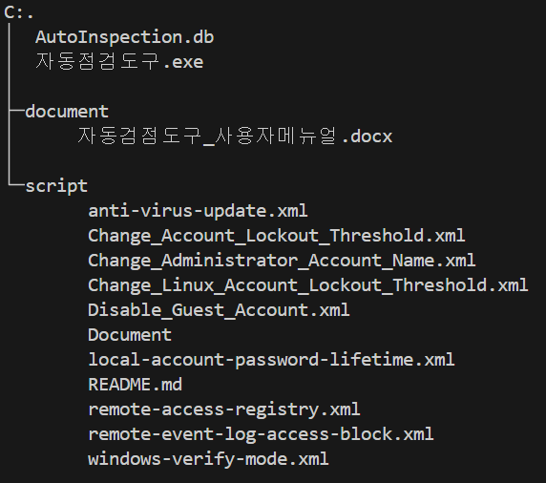
결론
결론
프로그램 작성된 부분까지 시연
추후 나머지 부분에 대한 구현을 수행하고 프로그램 테스트, 사용설명서 작성으로 마무리 할것이라 설명
배포 구조
Notes:
멘토님 혹은 교수님 조언 필요

Slide 22
Thank you

